Slide 1
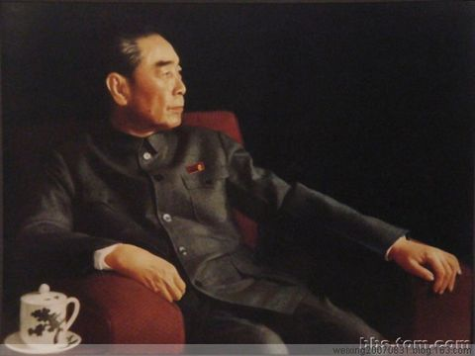
一夜的工作

Slide 2

你是这样的人

Slide 3
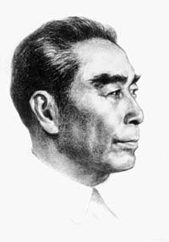
把所有的心装进你心里
在你的胸前写下
你是这样的人
把所有的爱握在你手中
用你的眼睛诉说
你是这样的人
不用多想 不用多问
你就是这样的人
不能不想 不能不问
真心有多重 爱有多深
把所有的伤痛藏在你身上
用你的微笑回答
你是这样的人
不用多想 不用多问
你就是这样的人
不能不想 不能不问
真心有多重 爱有多深
把所有的生命归还世界
人们在心里呼唤
你是这样的人......
PPT模板下载：www.1ppt.com/moban/ 行业PPT模板：www.1ppt.com/hangye/
节日PPT模板：www.1ppt.com/jieri/ PPT素材下载：www.1ppt.com/sucai/
PPT背景图片：www.1ppt.com/beijing/ PPT图表下载：www.1ppt.com/tubiao/
优秀PPT下载：www.1ppt.com/xiazai/ PPT教程： www.1ppt.com/powerpoint/
Word教程： www.1ppt.com/word/ Excel教程：www.1ppt.com/excel/
资料下载：www.1ppt.com/ziliao/ PPT课件下载：www.1ppt.com/kejian/
范文下载：www.1ppt.com/fanwen/ 试卷下载：www.1ppt.com/shiti/
教案下载：www.1ppt.com/jiaoan/

Slide 4
自读提示:
1、读准字音。
2、边读边思考：课文从哪些方面讲了周总理一夜的工作情况的？
3、用一个词语表达出你的感触，把你感受最深的地方进行标注。

Slide 5
小组合作：
用你们喜欢的方式读文，用“ ”画出说明周总理工作劳苦的句子，用“ ”画出表现周总理生活简朴的句子。并把相关句子读一读。

Slide 6
周总理
工作劳苦
生活简朴
一尺
一句
陈设
吃

Slide 7
总理见了我，指着写字台上一尺来高的一叠文件，说：“我今晚上要批这些文件。你们送来的稿子，我放在最后。你到隔壁值班室去睡一觉，到时候叫你。”

Slide 8
他一句一句地审阅，看完一句就用笔在那一句后面画一个小圆圈。他不是浏览一遍就算了，而是一边看一边思索，有时停笔想一想，有时问我一两句。

Slide 9
工作劳苦
一尺来高的一叠文件
他一句一句地审阅 , 看完一句就用笔在那一句后面画一个小圆圈。他 不是浏览一遍就算了，而是一边看一边思索,
有时停笔想一想,有时问我一两句。
工作量大
态度认真
● ●
● ●
● ●
● ●
● ●
● ●

Slide 10
那是一间高大的宫殿式的房子，室内陈设极其简单，一张不大的写字台，两把小转椅，一盏台灯，如此而已。

Slide 11
1、 “如此而已”中的“如”是_____ 意思，“此”是____的意思，“如此”在文中指_________.
2、这句话用______和______进行对比，突出了总理_______

Slide 12
我看见了他一夜的工作。他每个夜晚都是这样工作的。

Slide 13
花生米并不多，
可以数得清颗数，好
像并没有因为多了一
个人而增加分量。

Slide 14
生活简朴
那是一间高大的宫殿式的房子。室内陈设极其简单，一张不大的写字台，两把小转椅，一盏台灯，如此而已。
花生米并不多，可以数得清颗数，好像并没有因为多了一个人而增加分量。
陈设简单
夜宵简单
● ●
●
●
● ●
● ●
● ● ● ●

Slide 15
讨论
有的同学认为，“花生米并不多，可以数得清颗数，好像并没有因为多一个人而增加了分量。”这句话，意思是花生米跟平时一样多，没有增加分量。你同意吗？
好像

Slide 16

“看啊，这就是我们中华人民共和国的总理。我看见了他一夜的工作。他每个夜晚都是这样工作的。你们看见过这样的总理吗？”

Slide 17
用上“虽然……但是……”一词说话：
1、周总理的工作是劳苦的，他的生活是简朴的。
2、周总理要审阅的稿子有一尺来高，他审阅每一篇稿子时都是严肃认真的。
3、那是一间高大的宫殿式的房子，室内陈设极其简单。

Slide 18
1、周总理的工作虽然是劳苦的，但是他的生活是简朴的。
2、虽然周总理要审阅的稿子有一尺来高，但是他审阅每一篇稿子时都是严肃认真的。
3、虽然那是一间高大的宫殿式的房子，但是室内陈设极其简单。

Slide 19
周总理最后的日子

Slide 20
1971年，周总理被确诊患癌症。
1975年周总理的病情开始恶化，但他仍然拖着只剩30公斤的重病之躯继续顽强的工作着。
6月7日，总理会见非礼宾总统。
8月26，总理会见柬埔寨的西哈努克亲王和宾努亲王。
9月7日，周恩来不顾病情的严重恶化和医护人员的一再劝阻，坚持会见罗马尼亚党政代表团。
9月20日下午，总理做住院后的第四次大手术，在进入手术室的前一刻，吃力地握住邓小平的手说：“把工作做好!”

Slide 21
10月24日，总理做了第五次大手术，这次手术后，一再叮嘱邓颖超：死后不要保留骨灰。
12月20日，生命正处于垂危状态的总理，向应约前来的罗青长询问台湾近况，谈话不到15分钟，总理就昏迷不止。
1月7日，深夜11时，从昏迷中苏醒。用微弱的声音说道：“我这里没有什么事了。你们还是去照顾别的生病的同志，那里更需要你们……”
这是周恩来留下的最后一句话。

Slide 22
公元1976年1月8日9时57分
总理的心脏停止了跳动

Slide 23
1988年春天，中南海西花厅院里的海棠花又盛开了。这是周恩来最喜爱的花......

Slide 24
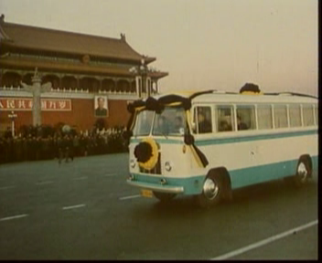

Slide 25
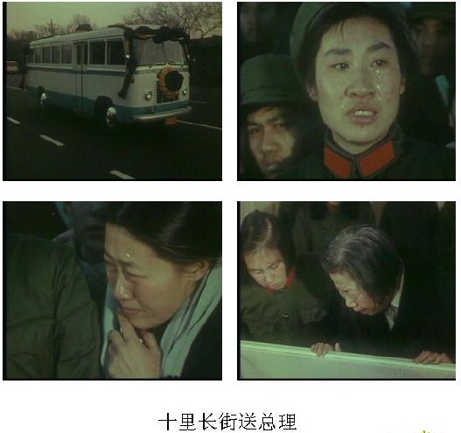

Slide 26





Slide 27



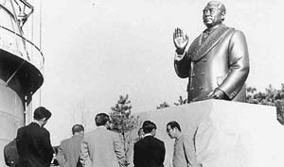

Slide 28
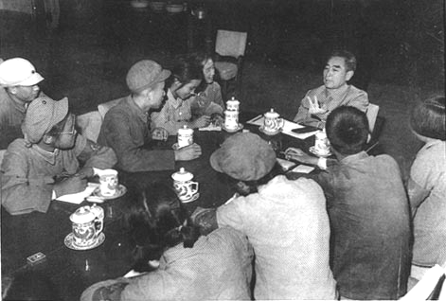

Slide 29
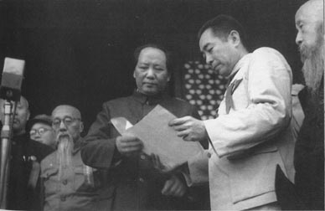

Slide 30
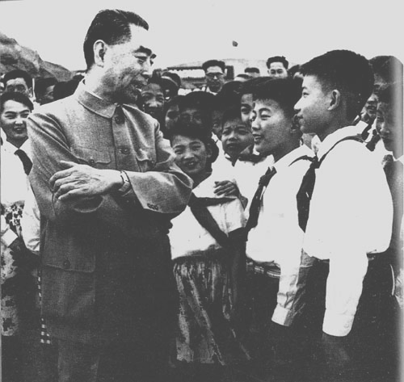

Slide 31
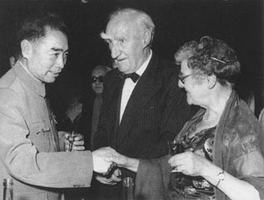

Slide 32
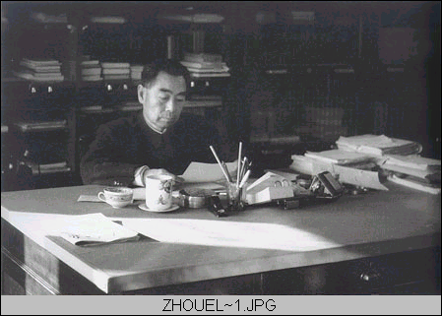

Slide 33
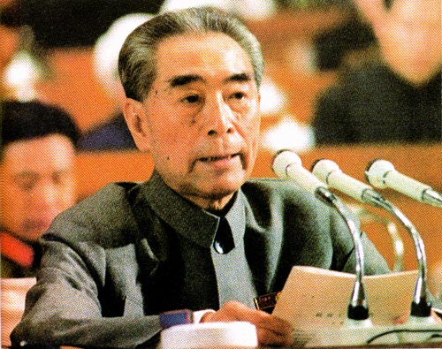

Slide 34
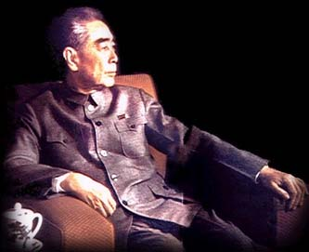
1、作一首小诗或写一段话歌颂敬爱的周总理。
2、读关于周总理的故事。

